Slide 1
Førelesing ST1101
12.04.21

Slide 2


To-sidige testar og styrkefunksjonen
Eksempel arbeidsulukke

Slide 3
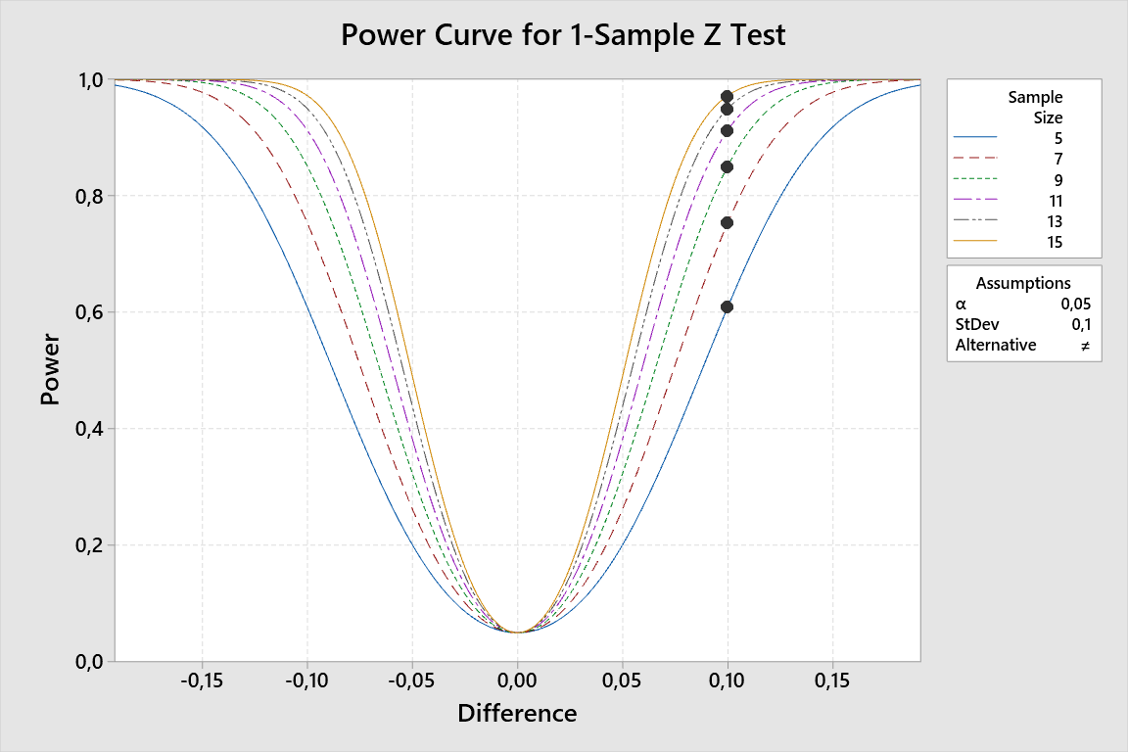

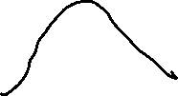
Tosidig styrkefunksjon
Styrkefunksjonen

Slide 4


Slide 5







Ikkje normalfordelte data
La

Slide 6



Slide 7





Poisson fordeling
X

Slide 8



